Slide 1
C# od podstaw
Warsztaty nr. 2 – Wstęp do programowania obiektowego
Konrad Śledziewski
Szymon Halicki

Slide 2
Pętle
while (warunekbool)
{
operacje
}

Slide 3
Pętle
int i = 0;
while (i < 5) //warunek
{
Console.WriteLine( i++ ); //operacja
}

Slide 4
Pętle
for (inicjalizacja zmiennej; warunek logiczny; zaktualizowanie zmiennej)
{
//blok kodu
}

Slide 5
for (int i = 0; i < 5; i++)
{
Console.WriteLine(i);
}

Slide 6
Czym jest i czemu służy OOP? (object-oriented programming)
Czytelny i logiczny dla człowieka zapis
Podział aplikacji na coraz to mniejsze części
Main()
Klasa 2
Klasa 1
Klasa 3

Slide 7
Klasa, a obiekt
Class
Object
Object
Object

Slide 8
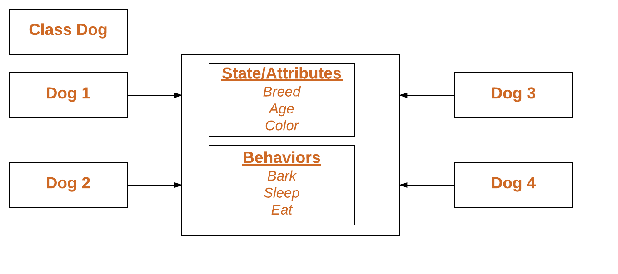
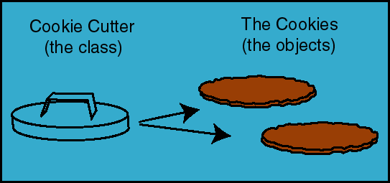
Klasa, a obiekt
Objects

Slide 9
Klasa, a obiekt
Class dog
Labrador 15 yellow
Husky 9 white-black
Pug 4 black

Slide 10


Klasa, a obiekt
W klasie nie tylko określamy atrybuty ale też zachowania (metody)
Zachowanie
Klasa
Bark
Nasz obiekt
Class dog
Zachowanie
Eat
Zachowanie
Zachowanie
Sleep
Run

Slide 11
Przykład
Solution Explorer -> PPM na project file (tam gdzie nazwa naszego programu – Nie Solution!) -> Add -> Class -> nadajecie nazwę (np. User) i Add
class User //Nasza klasa!
{
public
string name;
string surname;
char gender; //będziemy oznaczać m || w
int age;
string status; //student, pracujący, bezrobotny
}

Slide 12
Przykład
Teraz tworzymy obiekt naszej klasy
static void Main(string[] args)
{
User user1 = new User(); //Nasz obiekt!
Console.WriteLine("Please enter your name");
user1.name = Console.ReadLine();
Console.WriteLine("Welcome {0}!", user1.name);
}

Slide 13
Modyfikatory
private – dostępny tylko dla mnie (dla tego co zawiera)
public – dostępny dla wszystkich
public class – dostępna poza danym projektem

Slide 14
Pole
public class Dog
{
public int ageOfDog = 5;
}

Slide 15
Pole
public class Dog
{
public int ageOfDog = 5;
private int dogNumber;
}

Slide 16
Metody
public void getName()
{
Console.WriteLine("Please enter your name");
name = Console.ReadLine();
}

Slide 17
Metody
public void getName()
{
Console.WriteLine("Please enter your name");
name = Console.ReadLine();
}
public void welcomeUser()
{
Console.WriteLine("Welcome {0}!", name);
}

Slide 18
Metody
static void Main(string[] args)
{
User user1 = new User();
user1.getName();
user1.welcomeUser();
}

Slide 19
Metody
public string getSurname()
{
Console.WriteLine("Please enter your surname.");
surname = Console.ReadLine();
return surname;
Console.WriteLine("coś tam coś tam"); //nie wyświetli się ponieważ return kończy metodę.
}

Slide 20
Metody
static void Main(string[] args)
{
User user1 = new User();
user1.getName();
user1.welcomeUser();
Console.WriteLine("Your surname is: {0}", user1.getSurname());
}

Slide 21
Koniec

